Slide 1

数学建模
浙江大学数学系 谈之奕
tanzy@zju.edu.cn

Slide 2
运筹与统计
计算复杂性

Slide 3
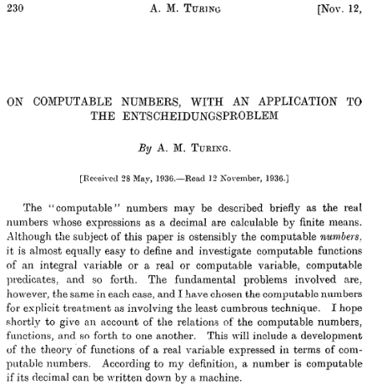
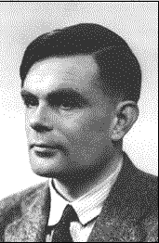
计算复杂性
计算复杂性（computational complexity）理论可将组合优化问题按难度分类，从而为进一步研究指明方向
计算复杂性理论建立在名为图灵机（ Turing machine）的理论计算模型之上。该模型由Turing于1936年提出，它能模拟目前所有的合理计算模型
Alan Turing 英国计算机学家 (1912-1954)
Turing, A., On computable numbers, with an application to the Entscheidungsproblem, Proceedings of the London Mathematical Society, S2-42, 230–265

Slide 4
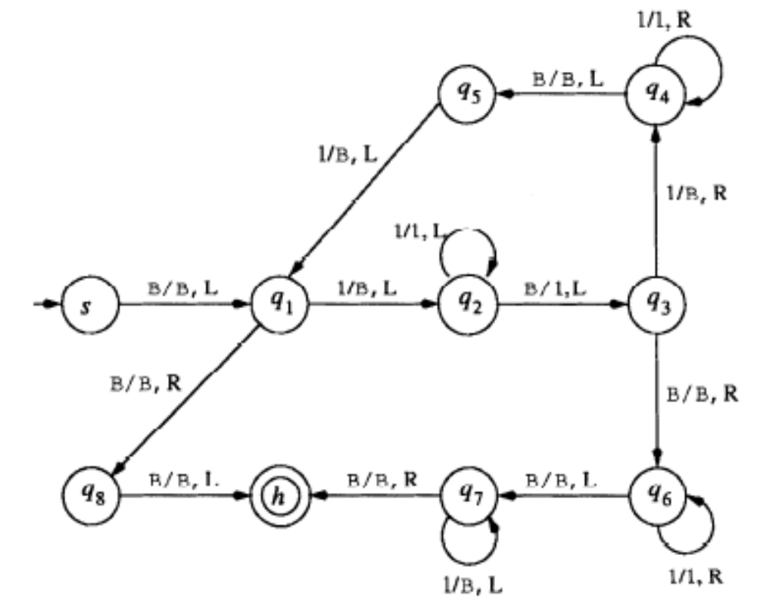
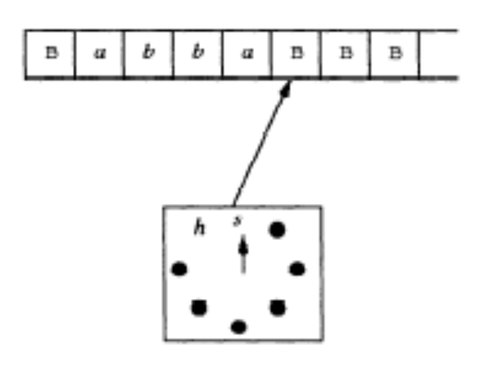
图灵机
B | 1 | 1 | 1 | B | 1 | 1 | B
B | 1 | B
B | 1 | 1 | B | 1 | 1 | 1 | B
B | B

Slide 5


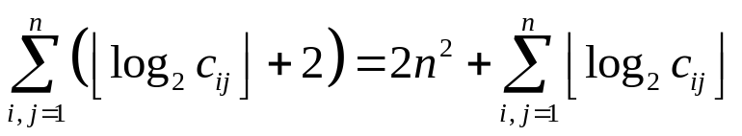
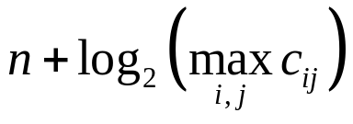
规模
描述某问题一实例所需的计算机存储单元数称为该实例的规模（size）
  在计算机中，常用二进制表示整数，因此存储大小为 的整数所需字节数（连同表示整数结尾的空格）为
  指派问题实例规模为 ，也可简记为 ，两者可用多项式相互限制

Slide 6




时间复杂性
用算法执行过程中所需的加法、比较、赋值等基本运算次数表示算法所用的时间
算法的时间复杂性（time complexity）是关于实例规模 的一个函数 ，它表示用该算法求解所有规模为 的实例中所需基本运算次数最多的那个实例的基本运算次数
若一算法的时间复杂性 ，这里 为一多项式，则称它为多项式时间算法。不能这样限制时间复杂性函数的算法称为指数时间算法

Slide 7
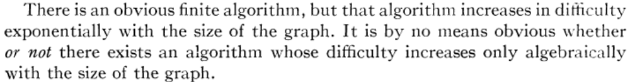
有效算法
结合关于函数增长速度的比较，和算法的实际运行效果，通常将多项式时间算法称为有效算法（efficient algorithm）
—— Edmonds, J. Paths, trees, and flowers.
Canadian Journal of Mathematics, 17, 449–467, 1965

Slide 8
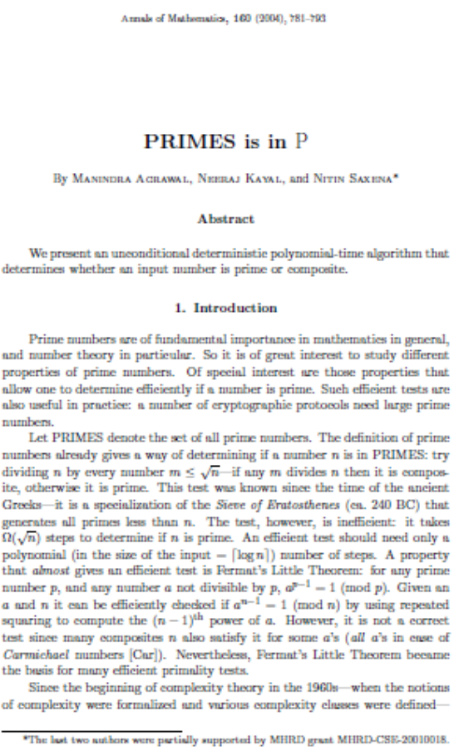
P 类
若一问题已找到多项式时间算法，该问题属于多项式时间可解问题类（polynomial solvable problem class），记为 P。证明一问题属于P 类只需设计出求解该问题的多项式时间算法
指派问题即为P 类中的问题；判断一个整数是否为素数也属于P 类
Agrawal, M., Kayal, N., Saxena, N., PRIMES is in P. Annals of Mathematics, 160, 2, 781-793, 2004

Slide 9
NP 类
所谓非确定性算法在多项式时间内求解某问题，是指它能
  猜想出该实例的一个可行解，其规模不超过实例规模的多项式函数
  在实例规模的多项式时间内验证猜想是否正确
非确定性算法多项式时间可解问题全体组成的集合称为非确定性算法多项式时间可解问题类（nondeterministic polynomial solvable problem class），记为NP 。 NP 类中的问题称为NP 问题
  非确定性算法在现实生活中并不存在，只是为研究而定义的一种理论算法
  NP 类更严格的定义需借助非确定性图灵机
  NP 类的提法仅限于输出仅为“是”、“否”两种的判定问题（decision problem），但优化问题都有一个与之复杂性等价的判定问题

Slide 10



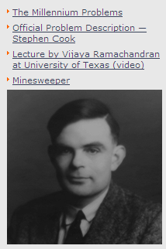
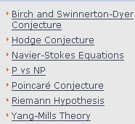

P=NP 猜想
P 类中的问题是多项式时间可求解问题，而NP 类中的问题仅是多项式时间可验证问题。因此
是否有 成立是数学和理论计算机科学中一个重要课题
尽管 猜想是未决问题，但是普遍相信 成立。在此假设下可进一步研究NP 类内部的结构
Millennium Prize Problems
http://www.claymath.org/

Slide 11


NP-完全问题
NP 类中最“难”的问题子集称为NP －完全类，记为NP-C。NP-C 类中的问题称为NP －完全问题（NP -complete problem）
  若NP-C 类中有一个问题有多项式时间算法，则NP类中所有问题都有多项式时间算法
P
NP-C
P=NP=NP-C
NP

Slide 12
P，NP，与NP－完全
×
NP 类是没有多项式时间算法的问题组成的集合
  P 问题也属于NP 类，它们都有多项式时间算法
  NP 类并未包含所有问题，没有多项式时间算法的问题并不都属于NP 类
  仅是猜想，若 ，NP 类中所有问题均有多项式时间算法
NP 类中的问题是最难的问题
  混淆NP 类和NP-C 类的概念
  NP-C 类仅是NP 类中最难的问题，在NP 类之外可能存在着更“难”的问题
×

Slide 13
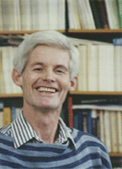
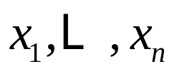


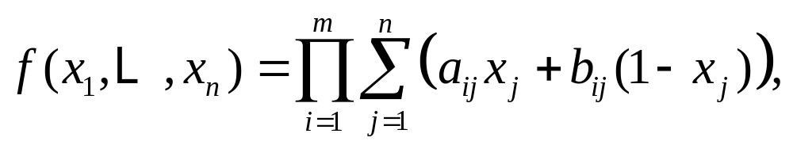



可满足性问题
1971年，Cook证明了可满足性问题（Satisfiability, SAT）是NP－完全的
  设 为取值 或 的Boolean变量，给定Boolean函数
  其中 ，是否存在变量的一种赋值 ，使得
Stephen Arthur Cook
（1939－ ）
美国计算机学家
1982年图灵奖得主

Slide 14
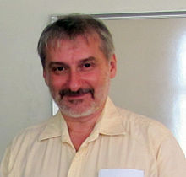
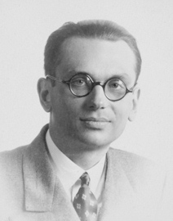
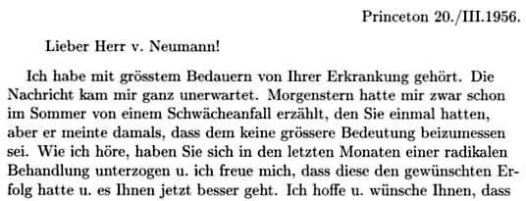
NP－完全问题
1973年，Levin独立地证明了若干搜索问题是NP－完全的
1956年Gödel致von Neumann信，信中对若干数理逻辑问题算法和复杂性的讨论被认为是计算复杂性研究的开端
Leonid Anatolievich Levin
（1948－ ）
苏联计算机学家
Kurt Friedrich Gödel
（1906－1978 ）
奥地利哲学家、数学家

Slide 15
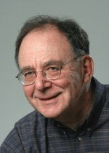
归约
运用归约（reduction）技术可以建立起两个组合优化问题之间的某种联系，进而由前一个问题的NP－完全性证明后一个问题也是NP－完全的
1972年，Karp 证明了21个重要组合优化问题的NP －完全性。这些问题与实际优化问题的形式更为接近，因而利用它们归约证明其它优化问题的NP－完全性更为便捷
Richard Manning Karp
（1935－ ）
美国计算机学家
1985年图灵奖得主

Slide 16
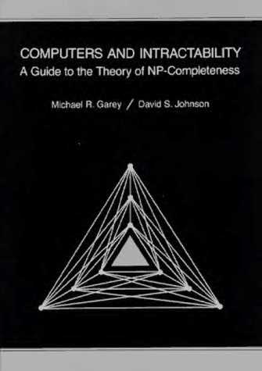
NP－完全问题
1978年，计算复杂性领域奠基性著作《Computers and Intractability》出版，书中选定7个组合优化问题作为基本NP －完全问题，并给出了它们NP －完全性的详细证明
SAT
3SAT
三维匹配
顶点覆盖
划分
Hamiltion 圈
团
Garey, M. R., Johnson, D. S., Computers and Intractability: A Guide to the Theory of NP-Completeness, Freeman, 1978

Slide 17
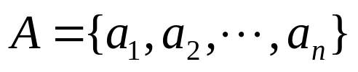



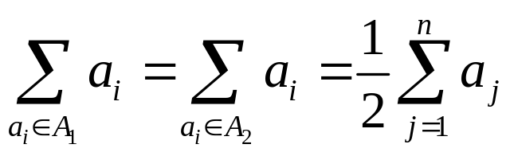
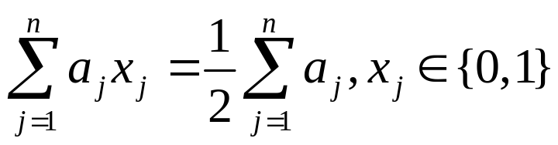
划分问题
划分问题（partition）
  给定一正整数集 ，问是否存在子集 ，使得 ， ，且满足
整数规划是NP －完全问题
  整数规划 是否有可行解与划分问题实例答案为“是”等价

Slide 18


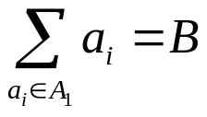
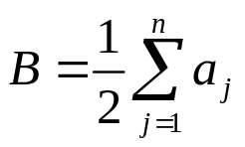
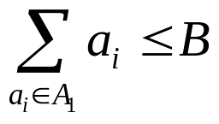
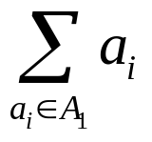


子集和问题
子集和问题（Subset Sum）
  给定正整数集 和数 ，问是否存在子集 ，使得
  取 ，子集和问题与划分问题等价
子集和问题的优化形式
  求子集 ，使得 且 尽可能大
  若背包问题物品 的价值与 大小均为 ，容量为 ，则该背包问题实例与子集和问题的优化形式等价
子集和是NP －完全问题
背包是NP －完全问题

Slide 19
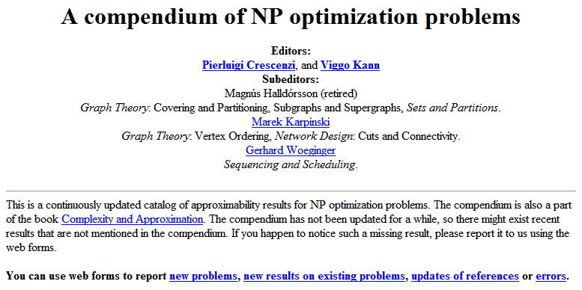
Compendium
http://www.nada.kth.se/~viggo/problemlist/compendium.html

Slide 20
谢 谢

